Slide 2
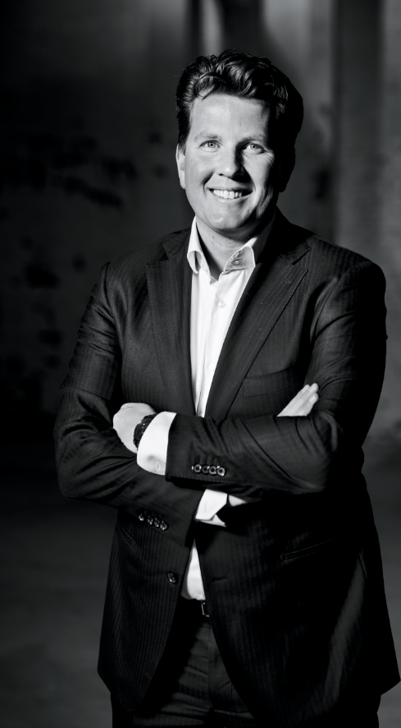
Schelte Meinsma
Studie: Bedrijfsinformatica / Communicatie
Werkervaring: Vivens, Arrix Optimus BV, BekenT, DBK
Investeerder Slimme Jongens BV
Auteur: Fact based marketing
Docent: Rijksuniversiteit Groningen, LECTRIC, Google
Spreker voor: KVK, Syntens, NOM, Hanze, MKB Nederland
Founder en president VRROOM Ultimate VR Experiences
Entrepreneur met webwinkels totale omzet van € 30.000.000,-

Slide 4
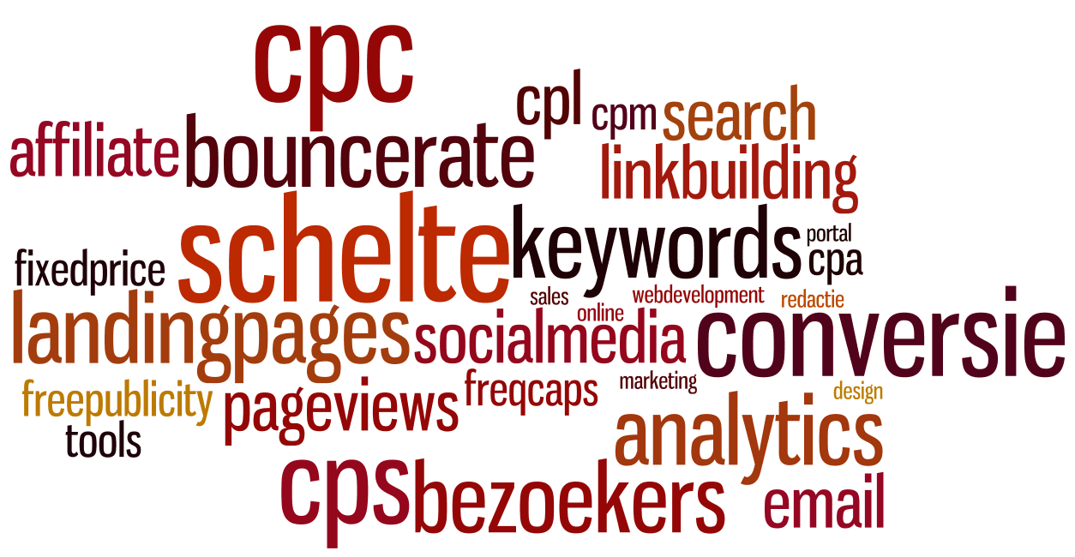

Slide 5
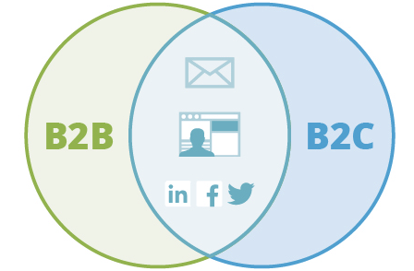
Trends

Slide 6
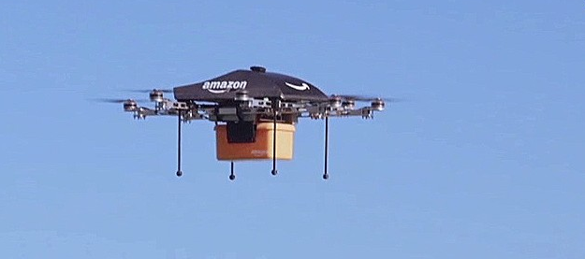

Slide 8
Online
Internetconsumptie NL is 93,4%
Breedbandverbinding NL is 74,8%
Gem. besteding €834,20 per internet gebruiker
70,8% van het internet verkeer is vrouw
Bronnen: IAB.nl, DDMA.nl en Multiscope.nl
Sites: Frankwatching.nl, Marketingfacts.nl, Molblog.nl

Slide 11
Stappenmodel FactBased
Meten = Weten Website optimalisatie Online marketing
1
2
3

Slide 17
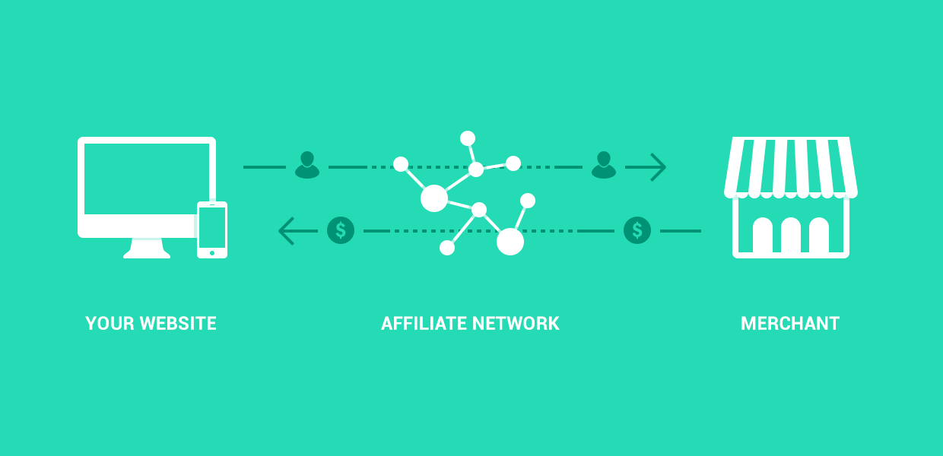

Slide 18
Stappenmodel FactBased
Meten = Weten Website optimalisatie Online marketing
1
2
3

Slide 19
Bedankt!
Schelte Meinsma
schelte@dbk.nl
@SchelteMeinsma
Managing director DBK | Masters in Online Business

Slide 20
Tip
Aanmelden Google Partners Google Talent Drive Zelfstudie Google Analytics
1
2
3

Slide 21
Visitekaartje of mailtje is ontvangen boek
dbk.nl/fact-based-marketing-boek

